Slide 1
48 Stunden Instrument
Step by Step

Slide 2
Zweck des 48 Stunden Instrumentes
Einsatzbereich
innerhalb 48 Stunden kann das Instrument verwendet werden,
danach ist die Osseointegration zu weit forgeschritten
Mit Hilfe des 48h tools kann das Implantat entfernt werden nachdem die Transferhilfe beschädigt wurde
Das Implantat darf nicht wiederverwendet werden
Verfügbare Artikel
BL 48h tool, RC (Art. Nr. 80559)
Bemerkung
Analog der Anleitung für Explantationsinstrument für Implantate mit synOcta®

Slide 3
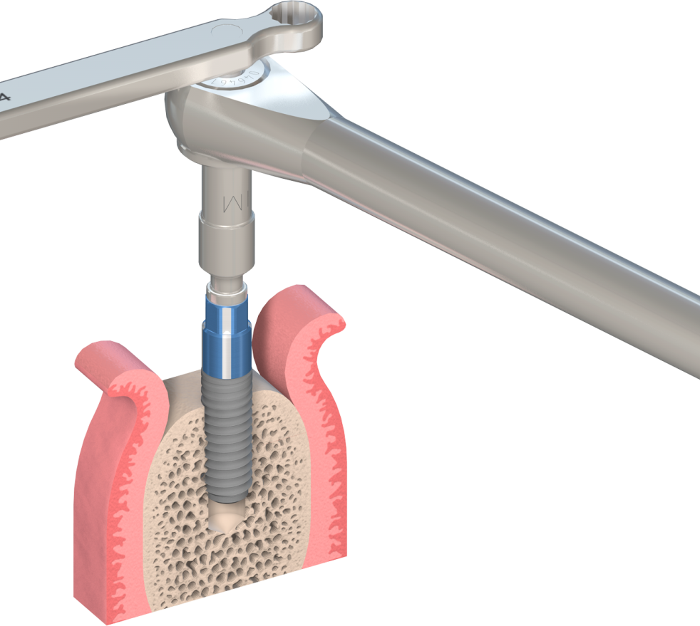
Situation
Implantat verhakt bzw. verkantet

Slide 4
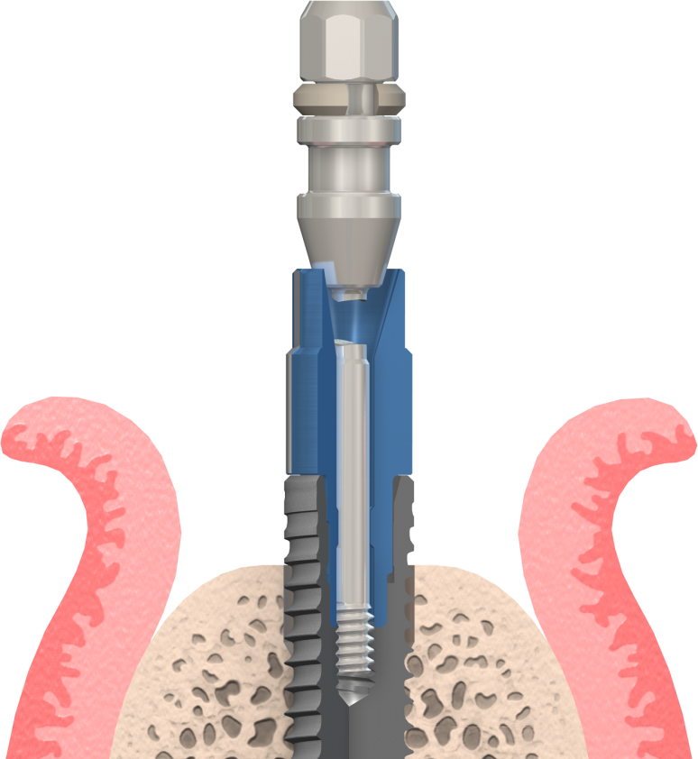
Situation
Implantat verhakt bzw. verkantet und die Tranverhilfe bricht ab
Die Transverhilfe hat eine festgelegte Sollbruchstelle
RC: 100 Ncm bzw 80 Ncm
Unterhalb dieser Kraft wird die Innenverbindung nicht beschädigt
Die Sollbruchstelle sitzt am Übergang zur Übertragungsschraube

Slide 5
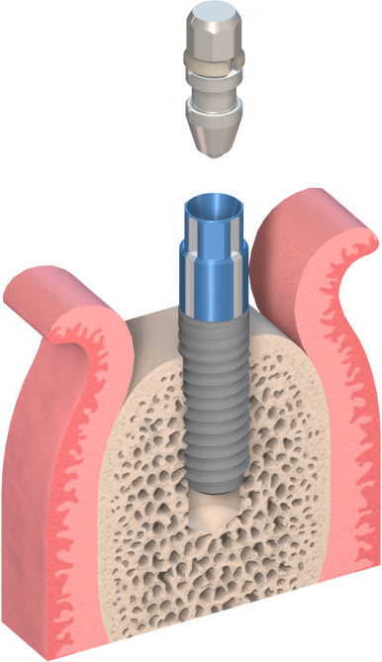
Entfernen des Implantates
Step 1 – Entfernen des Adapters
Der Adapterkopf kann einfach entfernt werden, keine Verschraubung

Slide 6
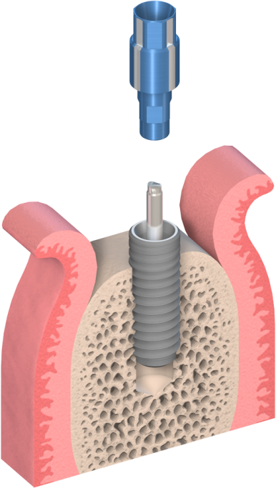
Entfernen des Implantates
Step 2 – Entfernen der blauen Transferhilfe
Die blaue Transferhilfe kann nun vom Implantat abgezogen werden.
Kein Abschrauben notwendig
Die restliche Schraube ist weiterhin sicher mit dem Implantat verbunden
Achtung
Stellen Sie sicher,dass die Einzelteile nicht aspiriert werden

Slide 7
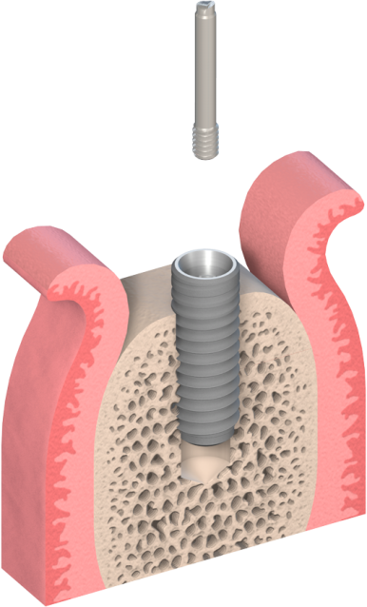
Entfernen des Implantates
Step 3 – Entfernen des abgebrochenen Schraubenanteils
Die restliche Schraube muß mit Pinzette oder Zange entfernt werden indem sie gegen den Uhrzeigersinn herausgedreht wird.
Achtung
Stellen Sie sicher,daß der Schraubenrest nicht aspiriert wird

Slide 8
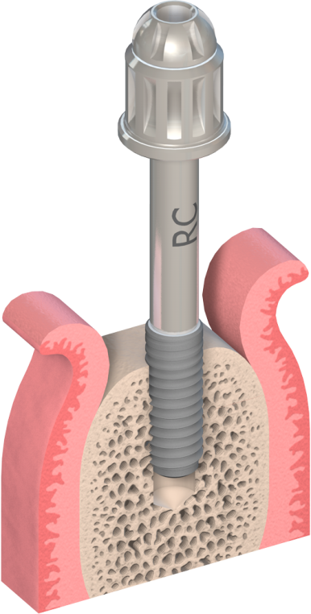
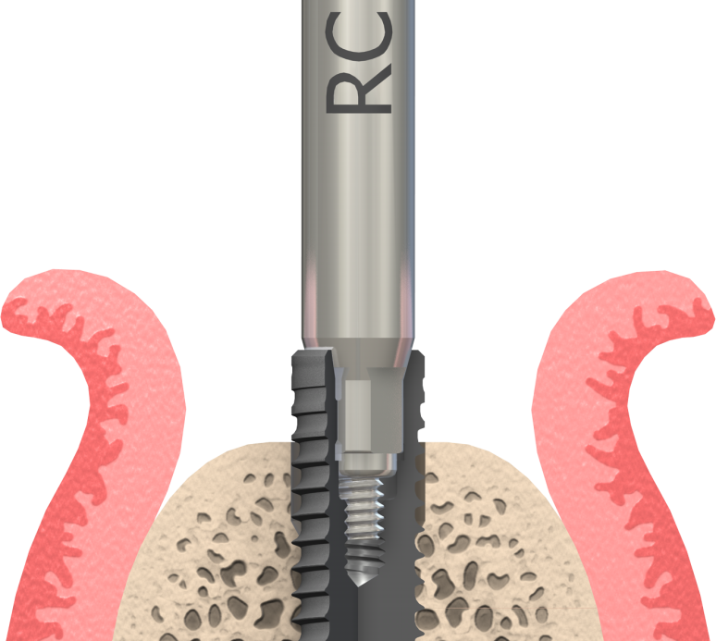
Entfernen des Implantates
Step 4 – Montieren des 48h tool mit Feststellschraube
Setzen Sie das 48h tool wie ein Abutment in das Implantat ein
Ziehen Sie die Feststellschraube handfest an.

Slide 9
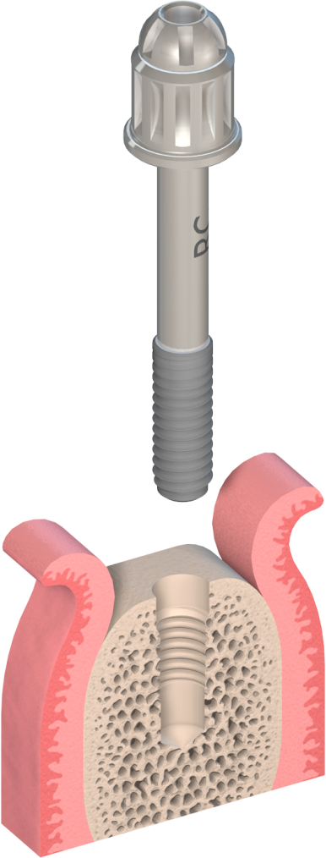
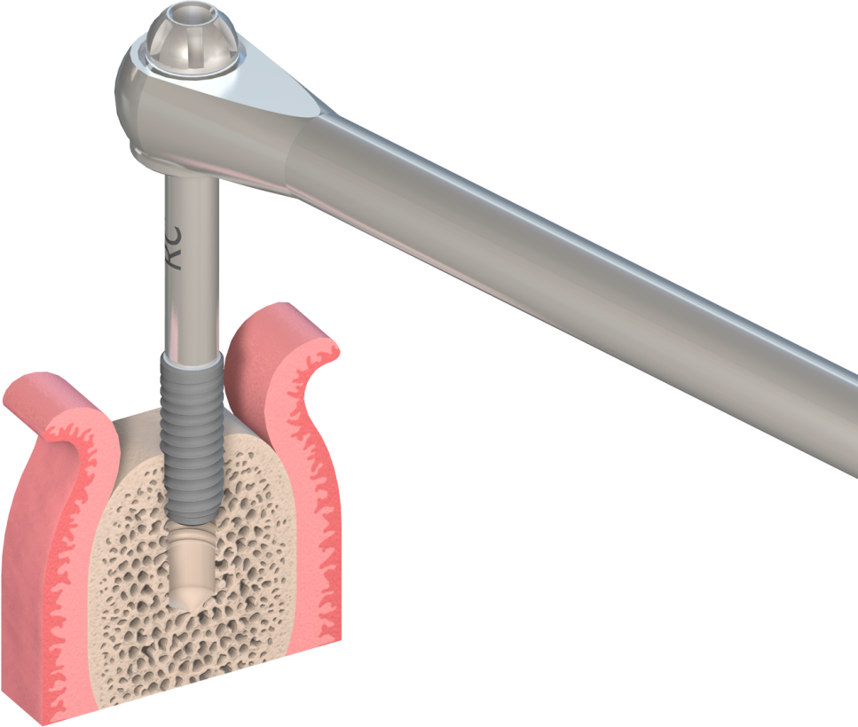
Entfernen des Implantates
Step 5 – Aufsetzen der Ratsche und Entfernen des Implantates
Setzen Sie die Ratsche an und drehen Sie das Implantat langsam heraus.
Entfernen und entsorgen Sie das Implantat.

Slide 10
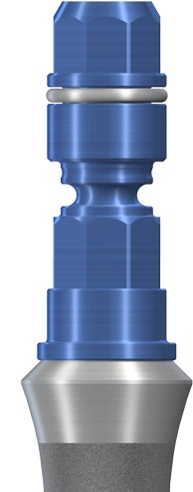
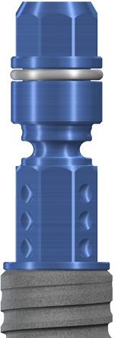
Loxim™ Transferteil
2.0
1.0
1.0
2.0
1.0
1.0

Slide 11
Straumann GmbH
Heinrich-von-Stephan-Str. 21
DE- 79 100 Freiburg Phone +49 761 45010
Fax +49 761 4501 149
www.straumann.com

